Slide 1
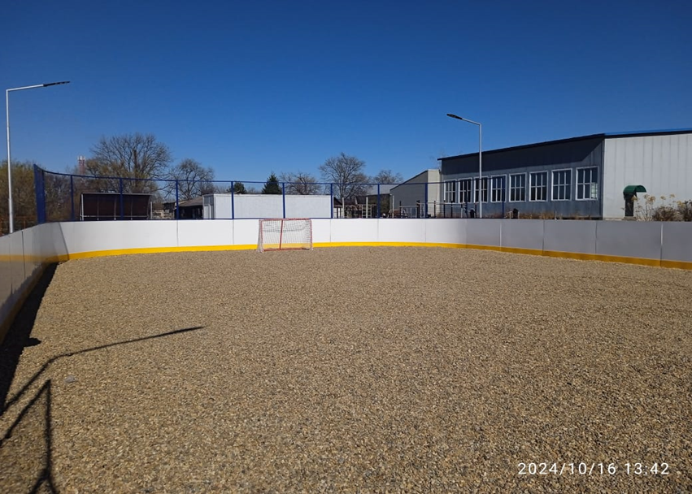
Хоккейная коробка с. Чернышевка
Место нахожденя: с. Чернышевка
Контракт заключен с ООО "ПРИМОРСКАЯ РЕМОНТНАЯ СТРОИТЕЛЬНАЯ КОМПАНИЯ» 10.06.2024
Срок исполнения:15.06.2024 - 25.08.2024
Общая сумма контракта - 3015151,49 руб., в том числе краевой бюджет - 2984999,98руб.; местный бюджет -30151,51руб.
Выполненные работы: планировочные работы,работы по установке освещения, установка хоккейной коробки, монтаж урн, установка скамеек для запасных игроков, установка блок-модуля для раздевальных помещений.

